Slide 1
Grenoble, le 13 mars 2024
Exemple d’une communauté pédagogique d’apprentissage pour mettre en œuvre la formation des enseignants en lien avec l’entreprise
14h15 – 14h45 :
Christophe MÜLLER, IEN STI, académie de Nancy-Metz

Slide 2
Communauté pédagogique gazière
Une communauté de partenaires
Notes:
Je vais vous relater l’expérience de la création d’une communauté de partenaires dans le secteur du gaz ; qui s’est mise à pied d’œuvre pour développer et valoriser ses activités professionnelles, ses métiers, les entreprises qui la compose. Cette communauté a pris la mesure de l’engagement à soutenir pour élaborer une offre de formation à l’échelle du territoire qui tente de répondre à ses besoins de main d’œuvre qualifiée.
Cette communauté regroupe les entreprises : GRDF, GRTGAZ, les entreprises adhérentes à l’organisation professionnelles des Canalisateurs de France et TIGF devenue TEREGA, 9 centres de formation (les professeurs et les formateurs), le groupement d’intérêts publics formation tout au long de la vie (FTLV) dans l’académie Nancy-Metz, les inspecteurs de spécialités et de la formation continue.

Slide 3
Contexte de création de la communauté pédagogique
Présentation de GRDF
Notes:
Je vais vous présenter dans un premier temps, le contexte de création de la communauté pédagogique apprenante gazière.
Je vais vous diffuser un film qui sur le ton de l’humour donne des éléments de compréhension de la situation des entreprises du gaz au début de notre collaboration en 2011.
Au-delà du clin d’œil c’est une identité nouvelle que les entreprises du gaz ont dû construire.
Le groupement des professeurs de génie électrique, (G.P.G.E.), issu du Groupement des anciens stagiaires électriciens (G.A.S.E.) créé à l'E.N.N.A. de Paris en 1947, est une association régie par la loi de 1901.

Slide 4
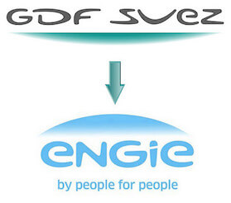
Contexte de collaboration
Séparation de EDF et GDF en 2007 puis ERDF et GRDF
2 Brevets Professionnels Gaz en distribution et transport obsolètes
Volonté de créer une véritable filière de formation gaz
Nécessité de structurer l’offre de formation
2012 : mise en place d’une coloration gaz du BAC PRO TMSEC
2013 : Création d’un titre Technicien réseau gaz porté par le GIP FLTV
2015 : Création d’un baccalauréat professionnel Technicien gaz
Une vraie difficulté : l’inexpérience des enseignants
Notes:
Comment est né la réflexion autour de la création d’un filière de formation gaz ?
L’histoire de la séparation d’EDF et de GDF qui est un élément déclencheur. Je ne vous ferai pas l’historique de tous les changements de nom des différentes entreprises mais la libéralisation du marché de l’énergie a mis en évidence la nécessité pour la filière gazière de se structurer.
Au niveau de l’offre de formation, il existait au RNCP 2 BP Gaz option A et B transport et distribution dont les contenus de formation étaient obsolètes et qui n’accueillaient plus de candidats depuis de nombreuses années. La question s’est donc posée : comment était formé les gaziers ? Il y avait beaucoup de porosité entre les électriciens et les gaziers, les carrières des salariés étaient souvent faite d’aller et retour entre EDF, GDF ou GRTGAZ. La formation se déroulait à l’école du gaz basée à Saint Herblain près de Nantes.
Ce qu’il faut savoir c’est qu’il y a deux spécialités qui se dessinent dans les métiers du gaz : le transport et la distribution. Même si l’environnement est le même, les conditions d’exercice, les équipements techniques sont différents.
Malgré cela, les acteurs de la filière sous l’impulsion de GRDF (qui a les plus importants besoins en main d’œuvre) , ont affiché une volonté de créer une filière, de former des techniciens polyvalents (technicien clientèle, technicien de maintenance spécialisée gaz), avec une culture distribution et transport
Dès 2011, il y a des travaux lancés pour travailler sur des modules de formations complémentaires au BAC PRO TMSEC, cela correspondait à ce que nous appelons une coloration même si les modalités de mises en œuvre étaient différentes. Mais ce n’était pas satisfaisant, les élèves réalisent des activités en amont du compteur gaz en entreprise alors que le BAC PRO TMSEC porte sur les interventions en aval compteur.
Une vraie difficulté : l’inexpérience des enseignants
Ce qu’il faut imaginer, en 2011 c’est que deux professeurs se rendaient tous les mercredis pour présenter le contenu des enseignements à des experts métiers. Il s’agissait de véritables oraux de concours organisés tous les mercredis pendant plus d’un an.
GrDF nous a challengé, Laurent MORETTI IEN Formation continue et moi, pour créer une offre de formation. Nous avons mis un an à créer un titre porté par le GIP formation tout au long de la vie dans l’académie Nancy-Metz.
Environ 10 réunions de travail regroupant professeurs de spécialité (Energéticiens), inspecteurs et experts métiers à l’échelon régional comme à l’échelon nationale ont été organisées entre 2012 et 2013.
C’est en 2015 que verra le jour le baccalauréat professionnel Technicien gaz.
Cette première phase a déjà permis aux enseignants impliqués de monter en compétences.

Slide 5
Objectifs partagés
Des objectifs partagés
Structurer une filière de formation. Faire reconnaitre des niveaux de qualification
Travailler sur l’image de la filière
Répondre aux besoins des entreprises su secteur gazier en main d’œuvre notamment au niveau 4 niveau de technicien
Accompagner la montée en compétences des professeurs
Notes:
La premier objectif de notre collaboration c’est de définir des objectifs partagés. Le dialogue avec les syndicats fut une expérience très enrichissante, notamment sur la question de l’évolution du métier de technicien polyvalent quand au sein de la structure des spécificités se dégageaient jusqu’alors.
Niveau de qualification : reconnu par le RNCP titre et BAC PRO, reconnu par les conventions collectives
Une offre de formation structurée, c’est une visibilité renforcée. Il faut sans cesse travailler sur l’attractivité des métiers, l’actualité internationale nous l’a prouvé notamment avec les difficultés d’acheminement du gaz russe (cela a fait très mauvaise presse à la filière) ou encore la réglementation environnementale 2020.
Le besoin des entreprises : une contribution sociale aux difficultés des jeunes (-25 ans) à trouver un emploi (25% de taux de chômage).

Slide 6
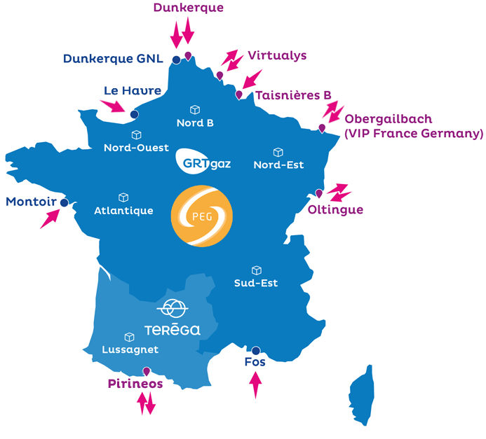
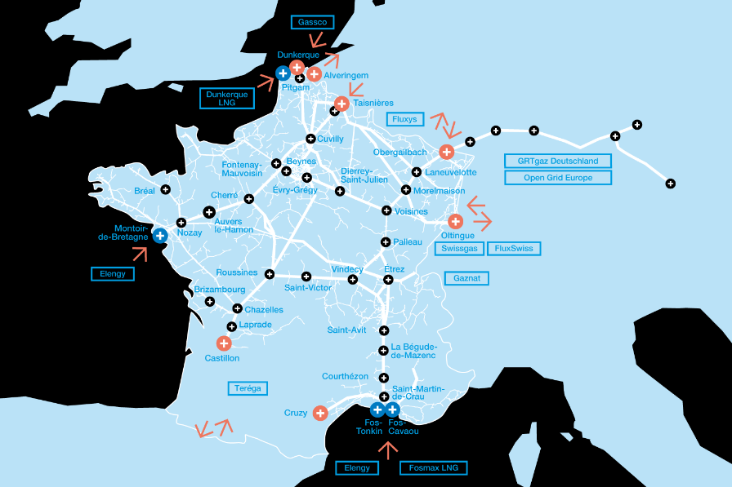
Déploiement sur le territoire
Découpage des régions chez GRTGAZ
Notes:
Les enjeux ne sont pas les mêmes pour les différents partenaires, que les entreprises soient dans le transport ou la distribution ou des entreprises sous-traitantes ou productrices d’énergie.
Pas les mêmes implantations, les mêmes organisations
Il y a déjà des connexions sur le territoire entre les agences et les centres de formation.

Slide 7
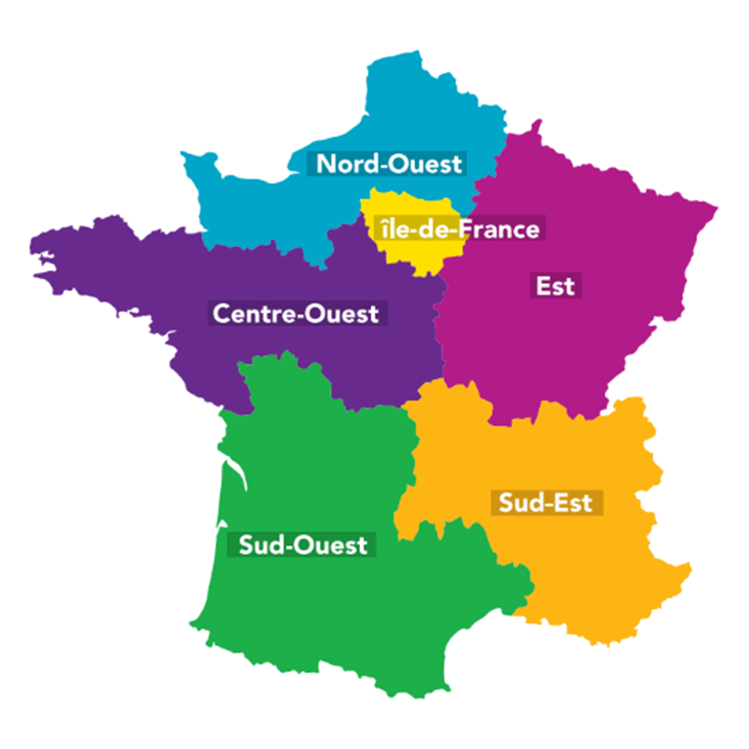
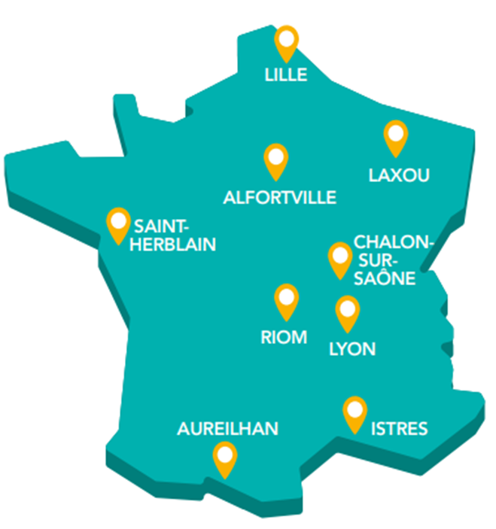
Déploiement sur le territoire
Découpage des régions chez GRDF
Implantation des centres de formation
Notes:
La superposition des cartes nous amène à des implantations cohérentes sur le territoire même si certaines zones sont mal couvertes;
Voilà le décor planté avec une précision : il y a un travail d’accompagnement des entreprises pour qu’elles collaborent avec les collectivités territoriales sur l’offre de formation. Nous avons obtenu de la part de la région des financements pour les plateaux techniques au vu des enjeux.
En chiffre : une filière de niche 70 BAC PRO par an et 40 titre de technicien réseau gaz
C’est une vraie difficulté, la gestion de si petits flux.
Nous travaillons donc à différentes échelles : à l’échelle régional une fois le centre défini. Commence les immersions en entreprise, la mobilisation des professionnels partenaires en appui dans les centres pour accompagner la montée en compétences des professeurs et formateurs.
Sont représentés : 2 CFAI, 2 CFA du 3CA BTP, 4 lycées et UFA publics et un greta.

Slide 8
Objectifs pédagogiques
Des objectifs partagés
Optimiser le déroulé pédagogique des 2 années d’alternance en s’assurant de la cohérence et de la progression des apprentissages délivrés par chacune des entités (CFA, EF, Unités).
Définir une méthodologie de production des séquences pédagogiques (cours théoriques, exercices, TP, évaluations) garantissant la pertinence, la complétude et l’uniformité des enseignements, en direction des résultats attendus.
Notes:
Sur le volet pédagogique, les partenaires nous ont entièrement fait confiance, en nous permettant de réunir les professeurs et formateurs – de créer cette communauté pédagogique – tout en fixant des objectifs précis en mode projet. Nous avons été assisté par des experts métiers qui nous ont aidés à définir la chronologie des activités professionnelles en prenant en compte nos contraintes qu’elles soient matérielles (équipements techniques, consommables,…), liées au manque de compétences des nos professeurs et formateurs, ou des contraintes d’organisation (calendrier d’alternance, évaluations,..).
Des techniciens et experts sont venus en appui pour former nos apprentis en établissement.

Slide 9
Premier travaux
Volet pédagogique
Définition des objectifs pédagogiques en lien avec les thématiques de la frise chronologique
Fourniture des supports d’élaboration des séquences pédagogiques.
Séquence pédagogique type sur les travaux de branchement.
Notes:
Nous avons reçu l’aide précieuse de l’ancienne « école du gaz » qui est l’organisme de formation de GRDF qui a en charge la formation des tous les personnels.
Depuis 50 ans, Energy Formation est l’expert de la formation au sein de la chaîne gazière : formations gaz sur-mesure et innovation sont au cœur de notre ADN.
3 campus Nantes Montluc, Gennevilliers et Lyon.

Slide 10
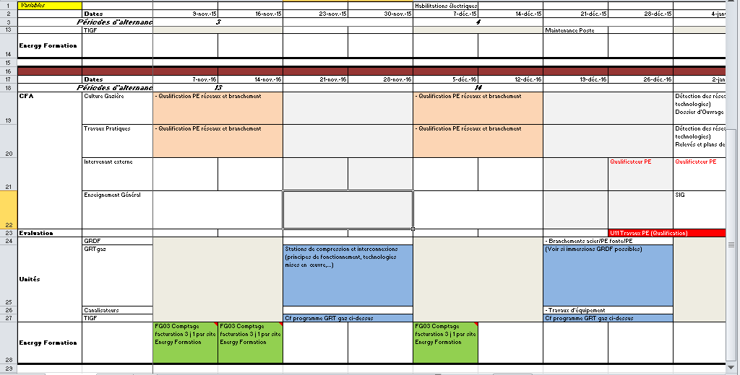
Outils de planification
Frise chronologique
Notes:
En fonction des travaux à réaliser en agence les apprentis suivent un programme de formation qui s’appuie sur une frise chronologique qui, construite avec l’ensemble des partenaires, permet de répondre aux contraintes liées aux activités professionnelles de terrain.
R.L.C. : Reconnaissance locale de compétences fournie par les managers en agence. Elles sont nécessaires pour participer à certaines activités
Travaux d’intervention clientèle RLC 10

Slide 11
Programme de professionnalisation
Organisation du programme de formation entre 2014 et 2020
2 journées thématiques en novembre à destination de tous les enseignants du domaine professionnel et général.
1 journée thématique en mars (objectif préparation de la semaine de juillet).
1 semaine de professionnalisation début juillet (jury titre).
Notes:
Ce programme a été reconduit durant 4 ans.

Slide 12
Programme de formation
Professionnalisation des professeurs
Immersions en unités pour les enseignants des domaines professionnels et généraux.
Rencontres thématiques - ex: sensibilisation DT - DICT
Semaine de professionnalisation de juillet (Stage CERPEP - CEFPEP ).
Participation des professeurs au stage de formation Energy Formation des apprentis (en particulier IS).

Slide 13
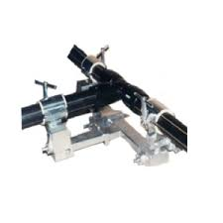
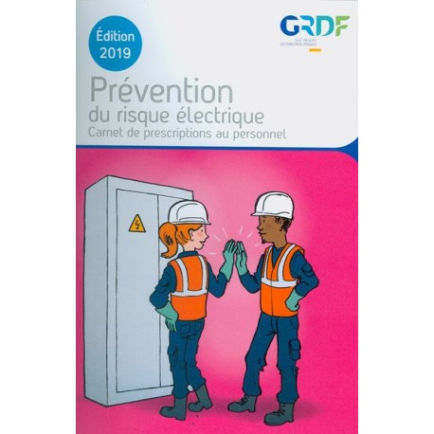
Formations spécifiques
s
Qualification PE
B2X type gaz
ATEX
Notes:
Je vous ai fait le point sur les formations spécifiques liées aux métiers et pour lesquelles nous avons mobilisé l’EAFC de l’académie notamment pour les formations AIPR, PRAP et SST et mobilisé nos partenaires pour les formations ATEX, B2X type gaz et qualification PE.
Tous les
Autorisation d’Intervention à Proximité des Réseaux niveau concepteur
Formation ATEX : environnement explosif
Qualification Polyéthylène
B2X type gaz
Activité 3 – Mesures de protection cathodique sur des points de mesure non IP2X.
Activité 4 – Raccordement d’appareil sur des points de mesure non IP2X.
Activité 9 – Mesure de terre associée à l’ouvrage

Slide 14
Matériels didactiques et supports pédagogiques
Production et mise à disposition de ressources :
E-learning, Mooc
Espace collaboratif (Esconame)
Pédagogiques (questionnaires, catalogue de stages, … )
Matérielles (PDA, compteurs, matière d’œuvre, …) et formation adaptées.
Portfolio immersions en entreprise
Hotline

Slide 15
Notes:
Les élèves suivent des stages de formation chez Energie formation au nombre de 4. Nous avons défini des périodes durant lesquelles devaient avoir lieu sur le cycle de formation.

Slide 16
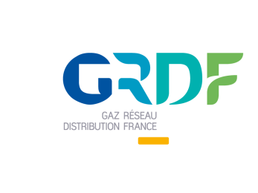
Evolution du parcours de formation

Slide 17
Conclusion : opportunités
Projet de recherche
Notes:
Illustration : méthanisation : évolution technologique avec les postes d’injection et les postes à rebours

Slide 18
Conclusion : modalités de professionnalisation
Professionnalisation
Les modalités de formation des professeurs évoluent.
Dorénavant, 3 jours de formation sont proposés aux équipes pédagogiques (veille technologique et réglementaire).
2 journées de travail sur la création de ressources pédagogiques sont organisées
Comment sont-elles financées ?
Tous les ans, la répartition de la taxe d’apprentissage est négociée.
Notes:
Illustration : méthanisation : évolution technologique avec les postes d’injection et les postes à rebours

Slide 19
Conclusion : financement
Professionnalisation
La taxe d’apprentissage sert aussi à financer les projets d’équipements.
Tous les ans, une réunion entre les directeurs de centre de formation, les DDFPT ou les coordonnateurs pédagogiques et les responsables RH en région est organisée.
Il est question du programme de formation des professeurs et du recrutement des apprentis.
Notes:
Illustration : méthanisation : évolution technologique avec les postes d’injection et les postes à rebours

Slide 20
Conclusion : financement
Projets menés par 2 lycées dans l’intérêt de la filière gaz :
Lycée Sixte Vignon à Tarbes : création par les apprentis de la maquette en vraie grandeur d'un poste d'injection biogaz ; - création de la maquette d'un poste de livraison transport-distribution
Lycée Pierre Joël Bonte à Riom : installation d’extension de réseau en 63 alimentant 4 postes clients
Notes:
Illustration : méthanisation : évolution technologique avec les postes d’injection et les postes à rebours

Slide 21
Conclusion: terrain pédagogique
Notes:
Accord-cadre ou une convention qui engage les acteurs.

Slide 22
Conclusion: terrain pédagogique
Notes:
Accord-cadre ou une convention qui engage les acteurs.

Slide 23
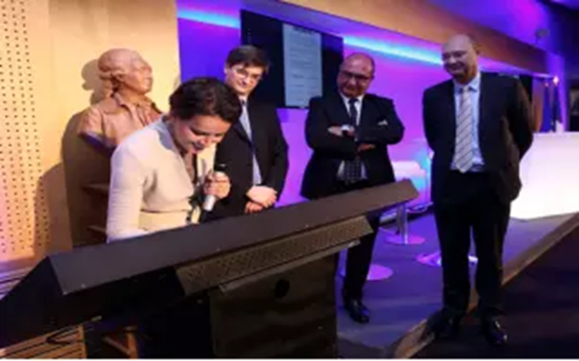
Conclusion : sceller les partenariats
23 novembre 2015
Najat Vallaud-Belkacem, ministre de l’Education nationale, vient de signer une convention nationale portant sur le développement et l’attractivité des métiers de la filière gaz avec GRDF, GRTgaz et les Canalisateurs de France.
Notes:
Accord-cadre ou une convention qui engage les acteurs.

Slide 24
Conclusion
Le plus difficile, c’est de durer !
Des difficultés apparaissent quand les personnes changent, c’est la raison pour laquelle il faut inscrire les partenariats dans un cadre précis.
Notes:
Nous avons vécu quelques soubresauts quand certains piliers du projet ont évolué ou changé de poste.

Slide 25
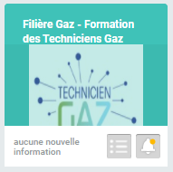
Outil collaboratif
Trouver des outils de collaboration adaptés
RESANA (numerique.gouv.fr)
Notes:
Outil de collaboration

Slide 26
Conclusion : outil de suivi
Un porte folio observation immersion
Documents de suivi rh : projet d’immersion
Fiches profil des professeurs

Slide 27
Conclusion
En chiffres :
Depuis 2015, 600 journées stagiaires de professionnalisation
15 professeurs et formateurs de spécialité formés
14 professeurs d’enseignement général formés (mathématiques – sciences-physiques et français)
Plus de 60 immersions en agences sur des formats allant de 1 journée à 1 mois.
Notes:
Accord-cadre ou une convention qui engage les acteurs.

Slide 28
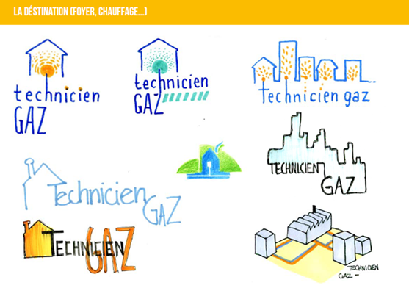
Conclusion : insertion professionnelle
650 techniciens gaz formés depuis 2013 pour un besoin estimé à 1000.
63% de diplômés encore présents au sein des entreprises, après 2 ans, au niveau de qualification
15% de diplômes en réussite en formation de technicien supérieur.
Une stabilité dans les équipes pédagogiques

Slide 29
Conclusion
Des professionnels mobilisés sur le terrain aux côtés des équipes : reconnaissance mutuelle des compétences.
Des professionnels mobilisés dans le cadre des examens.

Slide 30
Conclusion
Pilotage partagé : comprendre le fonctionnement des ses partenaires, ses contraintes, partagés les objectifs même s’ils sont pour certains différents : pilotage négocié.
Notes:
Accord-cadre ou une convention qui engage les acteurs.

